Slide 1
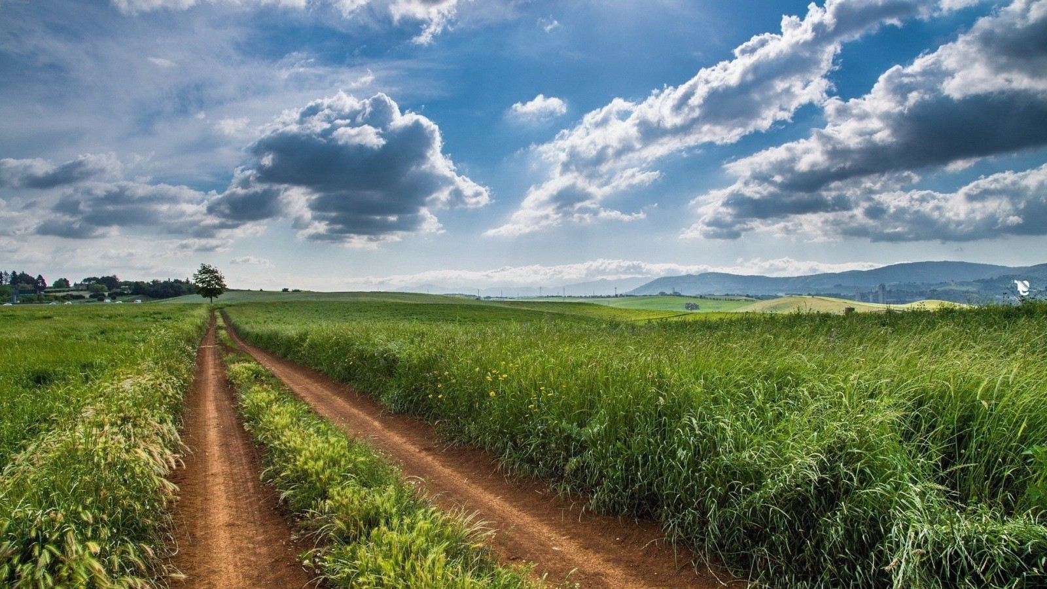

농산물 커뮤니티
2020-1 Server Side Programming 프로젝트
팀명 : 농사 안 짓는 농부들
팀장 : 설재혁
팀원 : 김형민, 백선영, 유승현

Slide 2

목 차
001
002
003
004
개요
데이터베이스
화면 및 기능구현
소감 및 출처
01 | 팀 소개
02 | 주제 선정 이유
03 | 개발 환경
04 | 사이트맵
01 | DB 테이블
02 | 물리적 설계
03 | ERD
01 | 각종 화면별 구현 기능 설명02 | 구현 영상
01 | 개인별 소감
02 | 출처

Slide 3
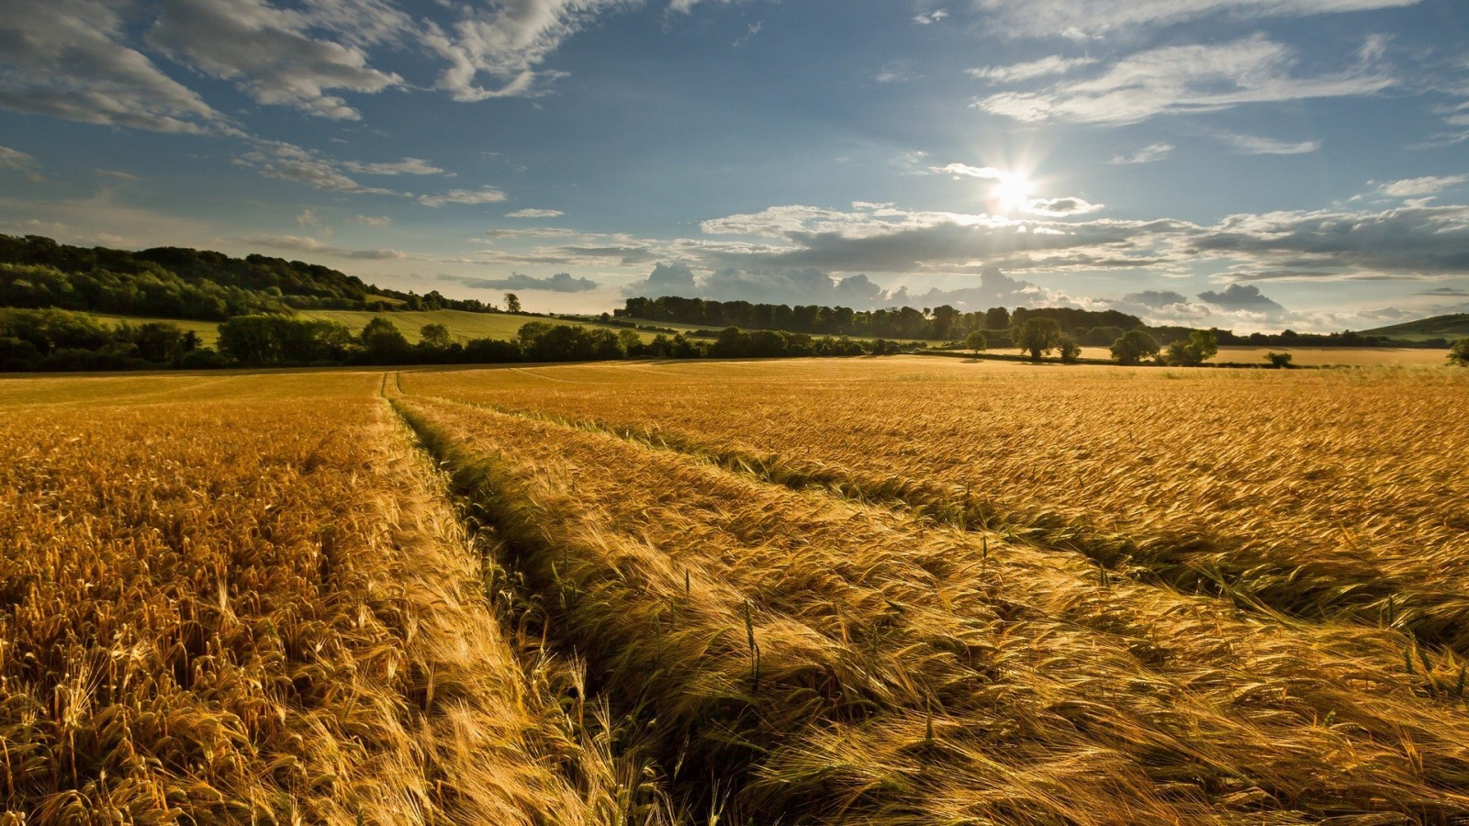
01
개요

Slide 4
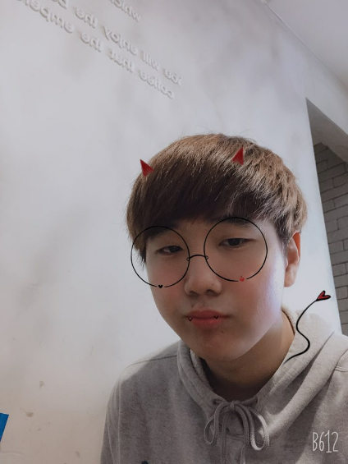
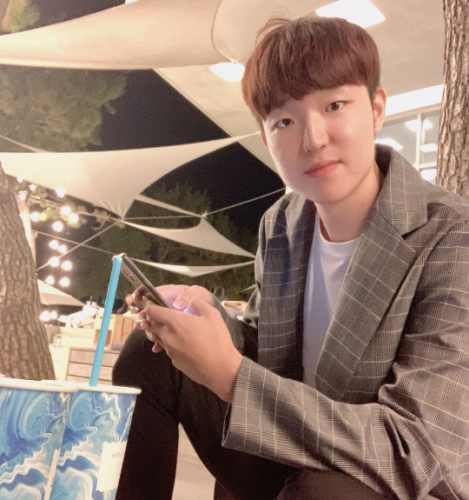

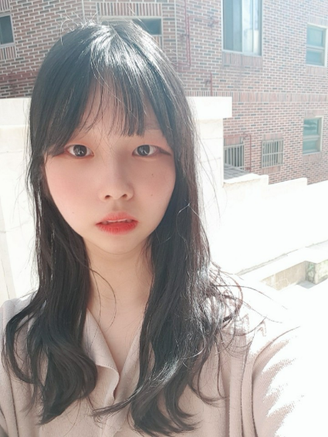
1
팀 소개
팀장 : 설재혁
담당 역할 :
화면 UI 구축
→ 로그인 → 회원가입 → 마이페이지
최종 보고서 작성
팀원 : 김형민
담당 역할 :
JSP 개발
→ 주문 게시판 → DAO&DTO
팀원 : 백선영
담당 역할 :
-JSP 개발
→ 페이징 처리
화면 UI 구축 → 리뷰 게시판
→ 문의 게시판
팀원 : 유승현
담당 역할 :
JSP 개발
→ 리뷰 게시판 → 마이페이지 → 회원 관리 → DAO&DTO
DB 구축

Slide 5
1
주제 선정 이유
농산물을 주제로 선정한 이유는 소비자들이 온라인 형태로 작물을
구매하기 위해 주문서를 작성한 뒤 농산물 구입 후기정보를
서로 공유할 수 있게 해 좀 더 신선한 식품을 섭취할 수 있도록 하자는
취지로 주제를 선정하게 되었습니다.

Slide 6




1
개발 환경
소스 편집 :
Web Server :
Programming Language :
Database :

Slide 7
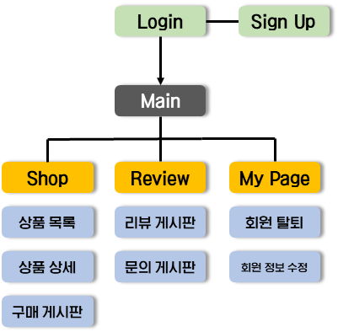
1
사이트 맵

Slide 8
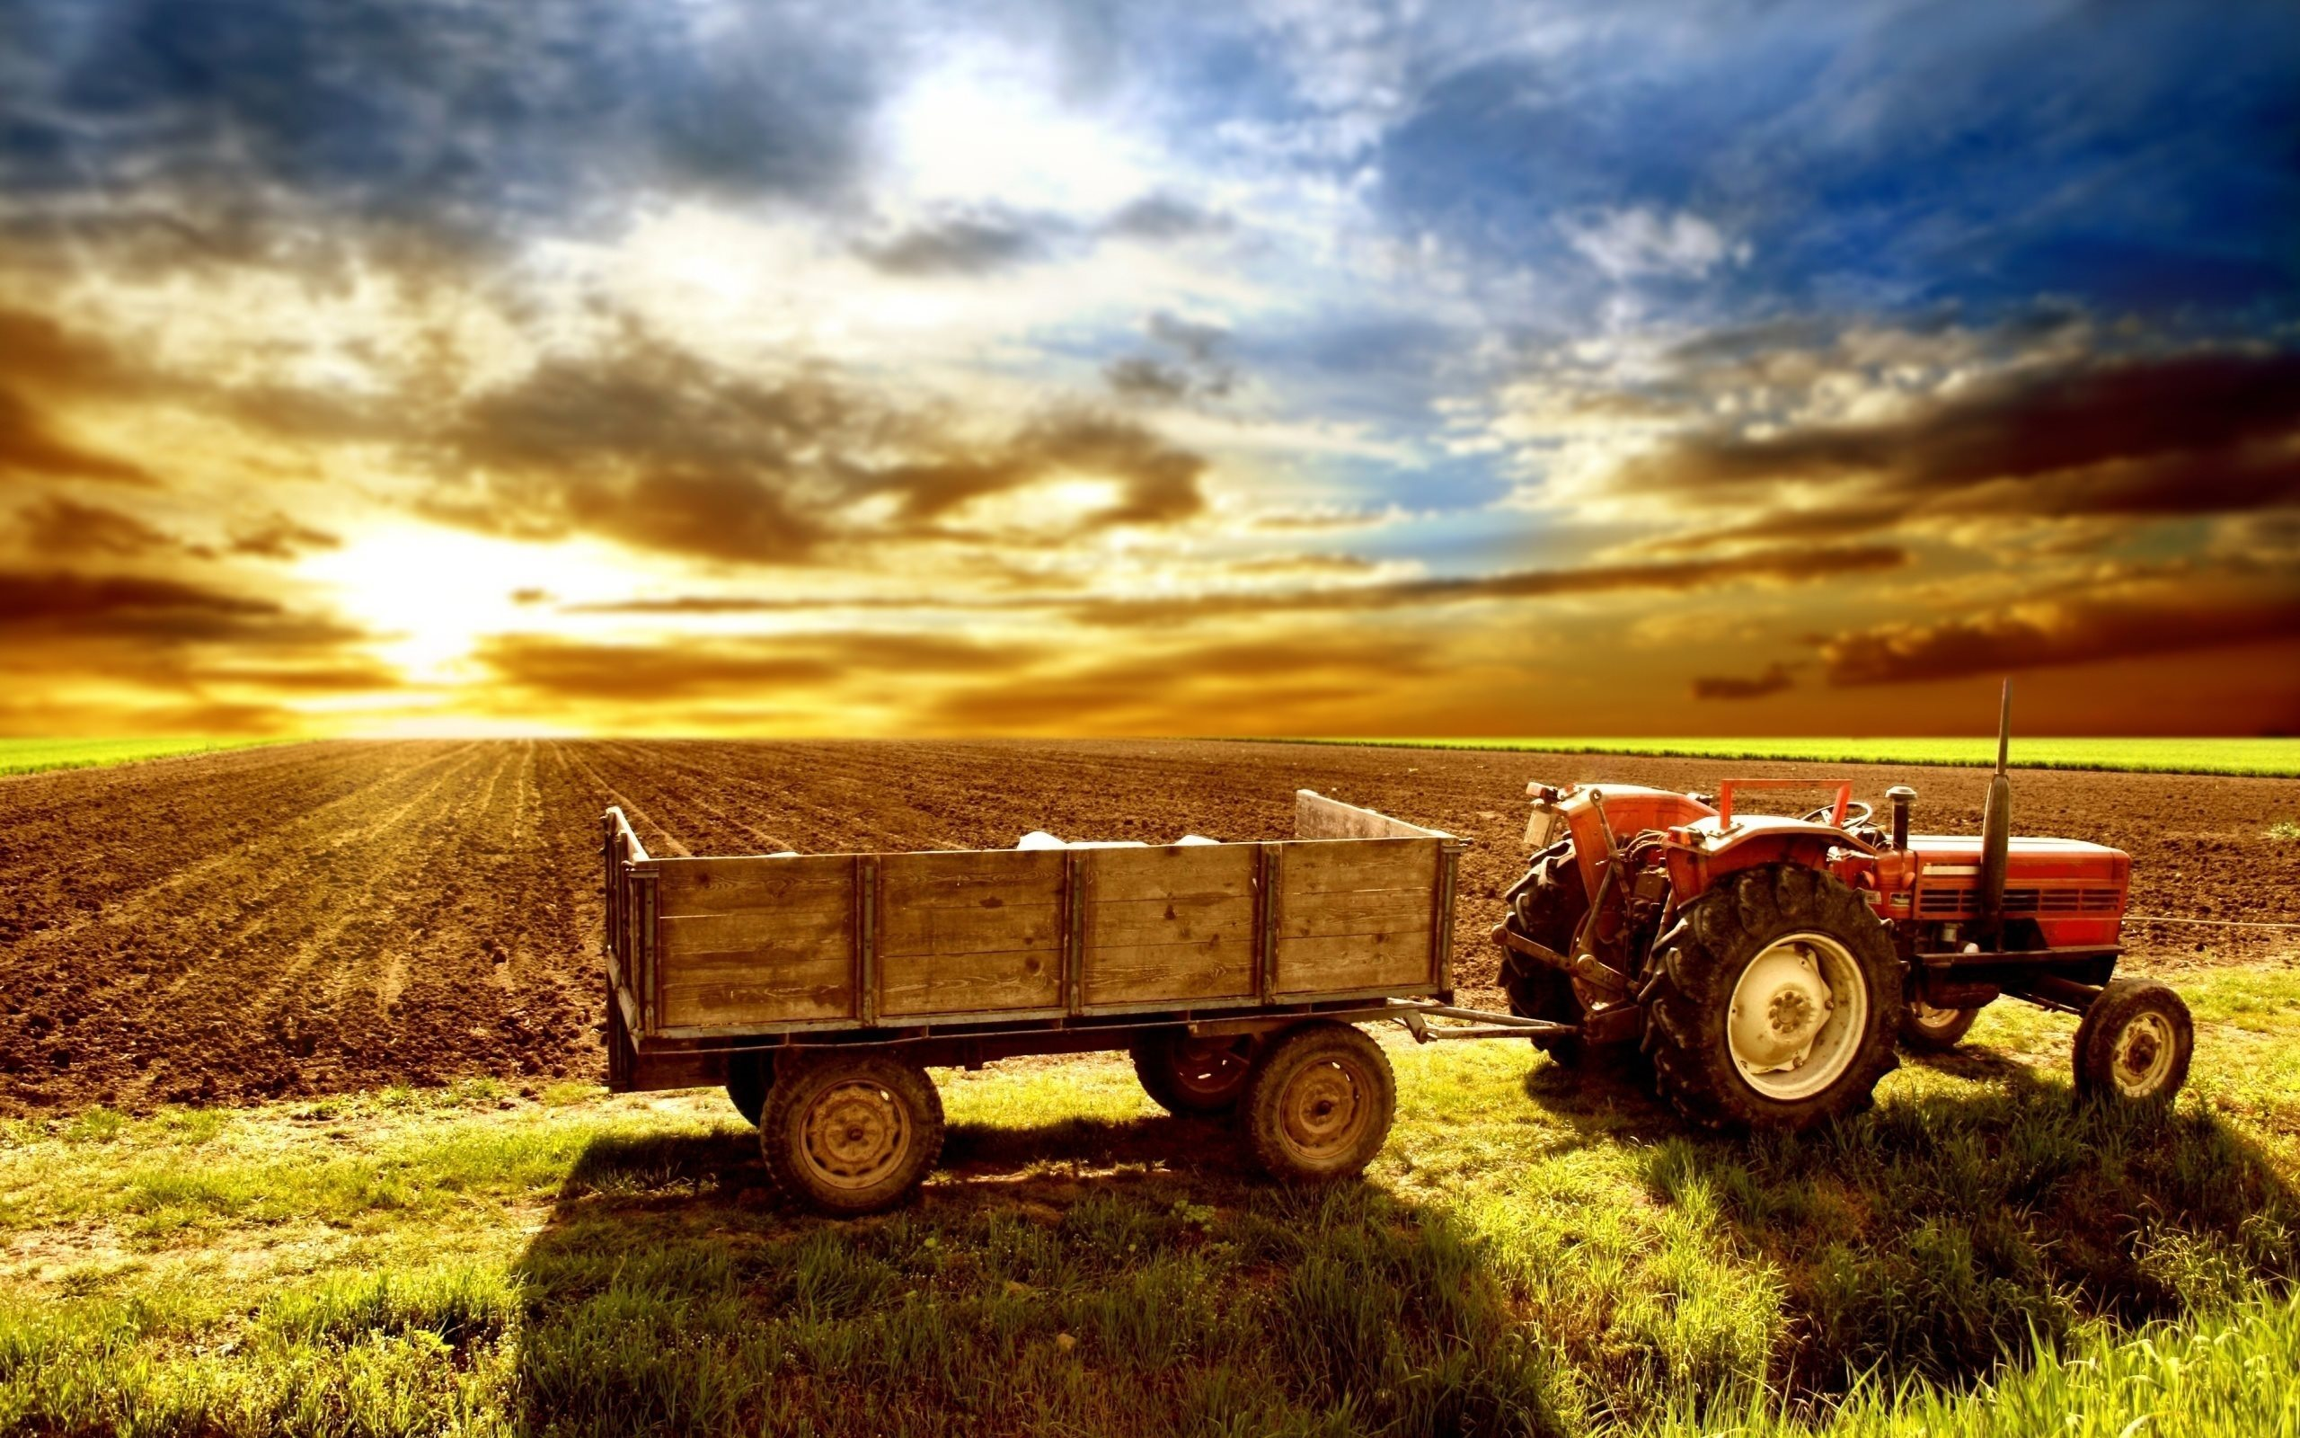
02
데이터베이스

Slide 9
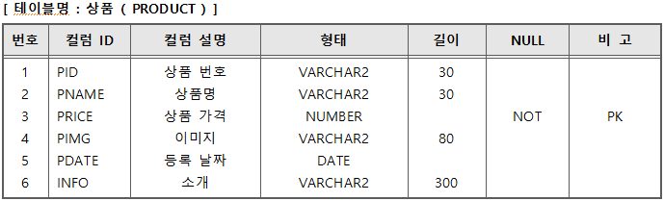
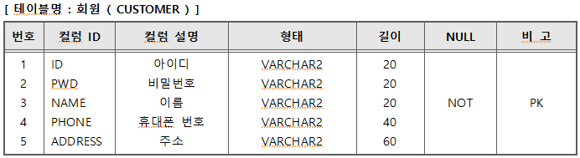
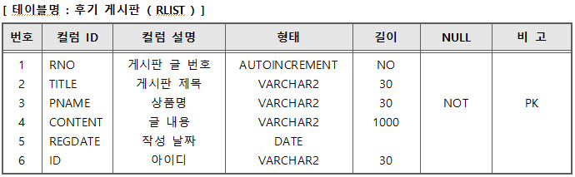
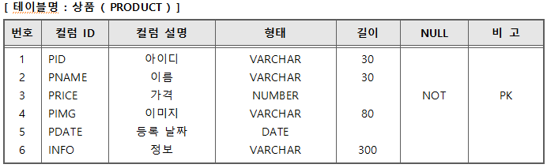
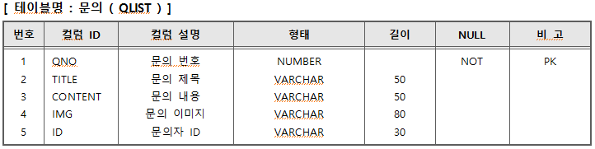
2
DB 테이블

Slide 10
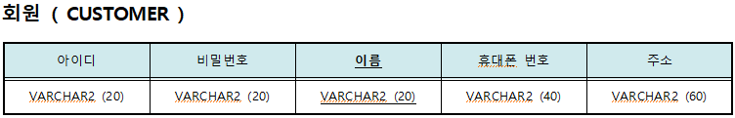
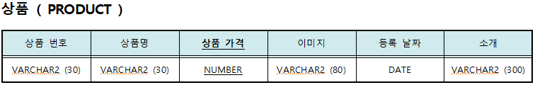
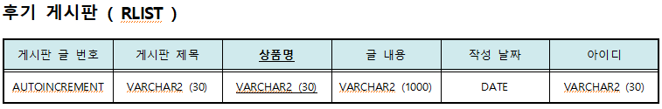
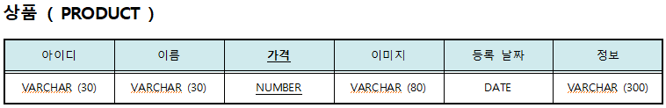
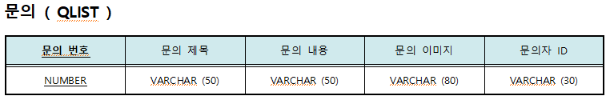
2
물리적 설계

Slide 11
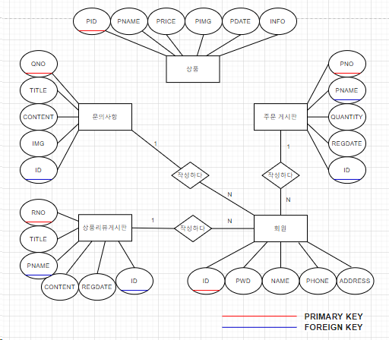
2
ERD

Slide 12
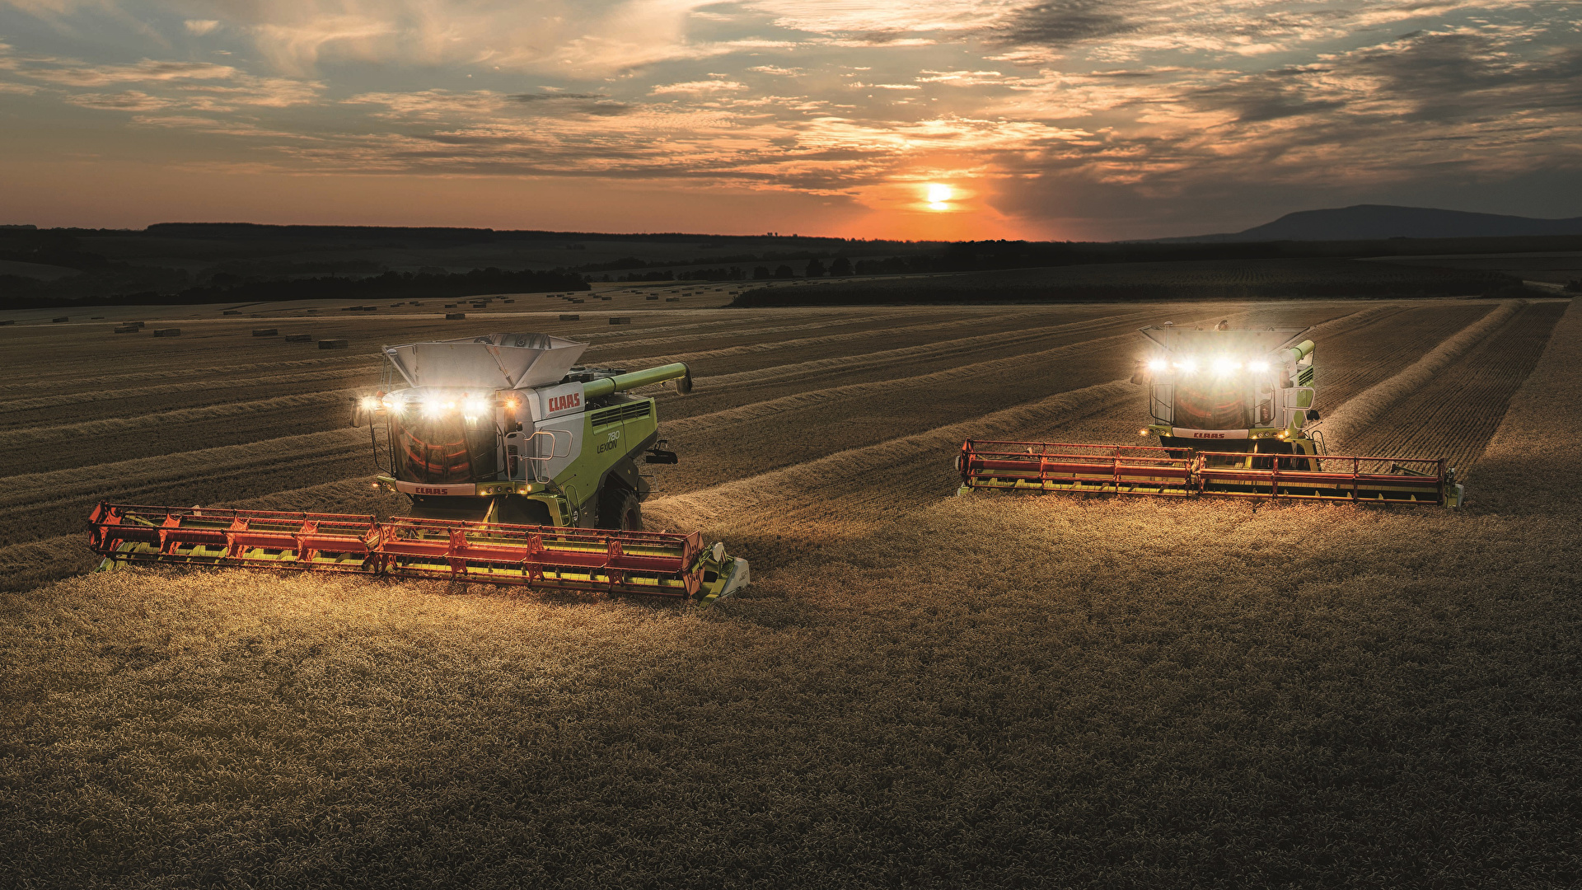
03
화면 기능 및 구현

Slide 13
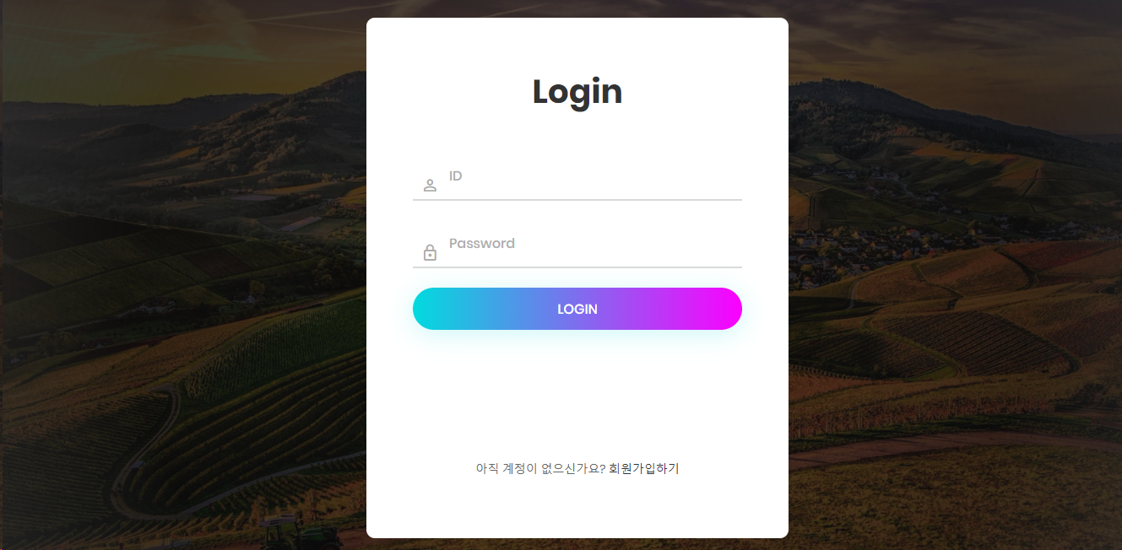
3
화면 및 기능구현 (로그인)

Slide 14
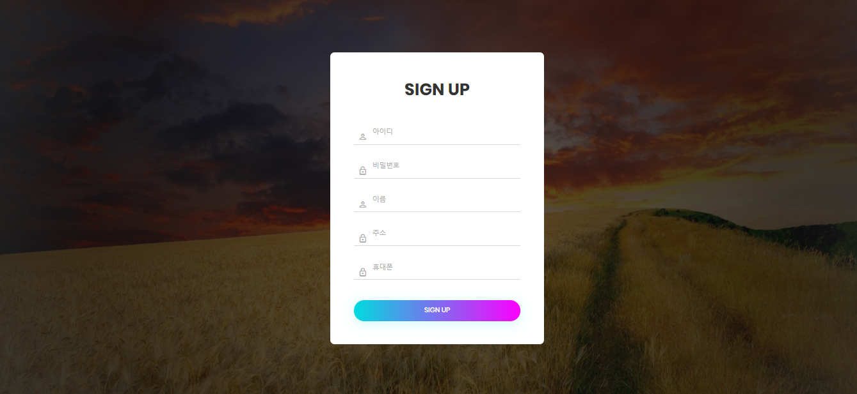
3
화면 및 기능구현 (회원가입)

Slide 15
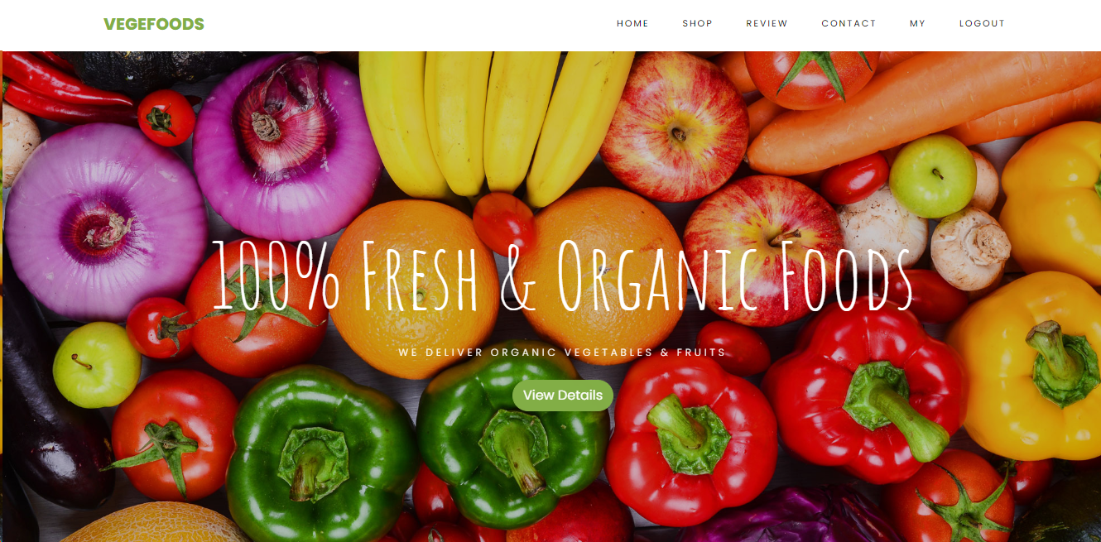
3
화면 및 기능구현 (메인 화면)

Slide 16
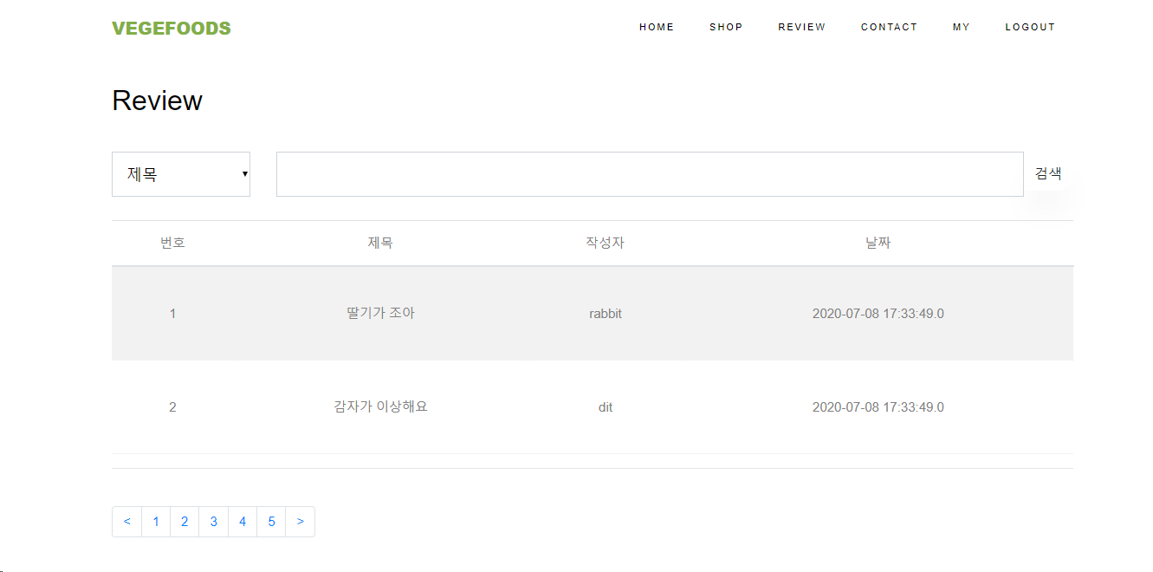
3
화면 및 기능구현 (리뷰 게시판)

Slide 17
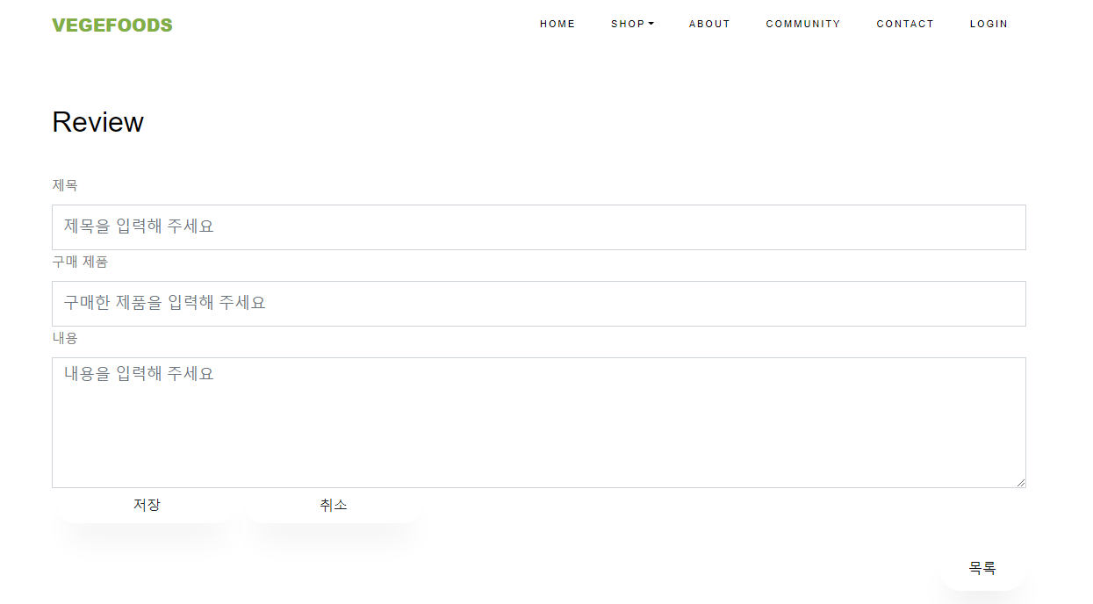
3
화면 및 기능구현 (리뷰 게시판)

Slide 18
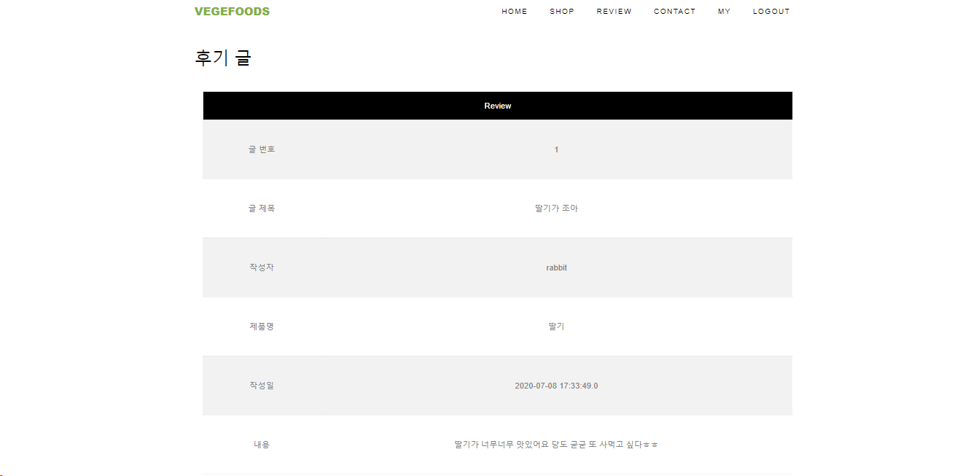
3
화면 및 기능구현 (리뷰 게시판)

Slide 19
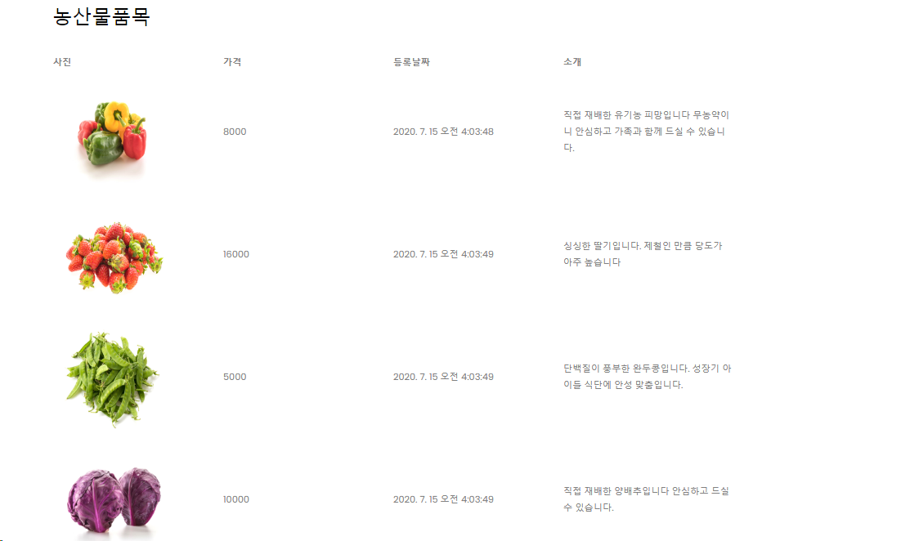
3
화면 및 기능구현 (농산물 품목)

Slide 20
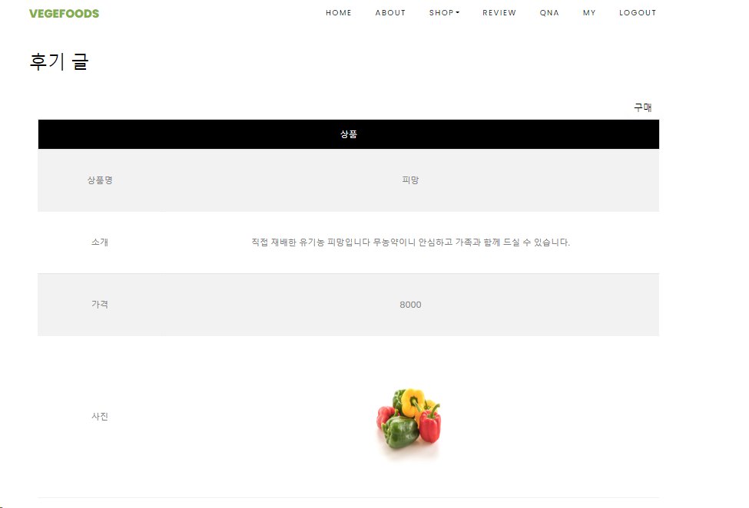
3
화면 및 기능구현 (농산물 품목)

Slide 21
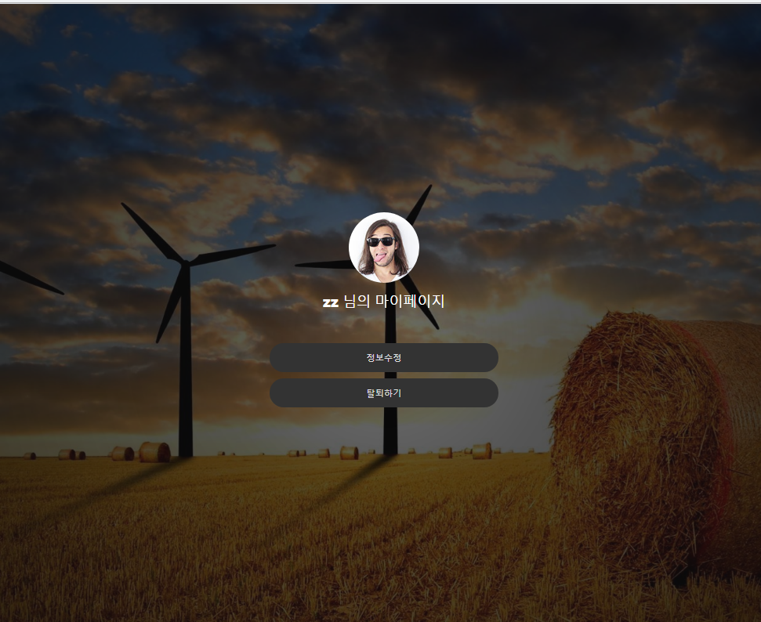
3
화면 및 기능구현 (마이페이지)

Slide 22
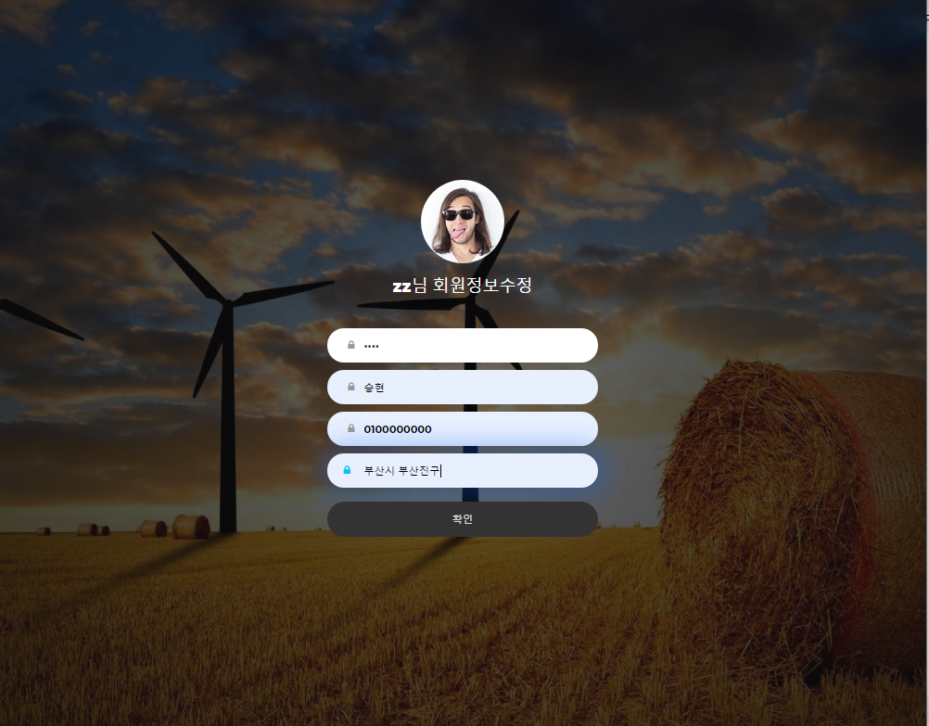
3
화면 및 기능구현 (개인정보수정)

Slide 23
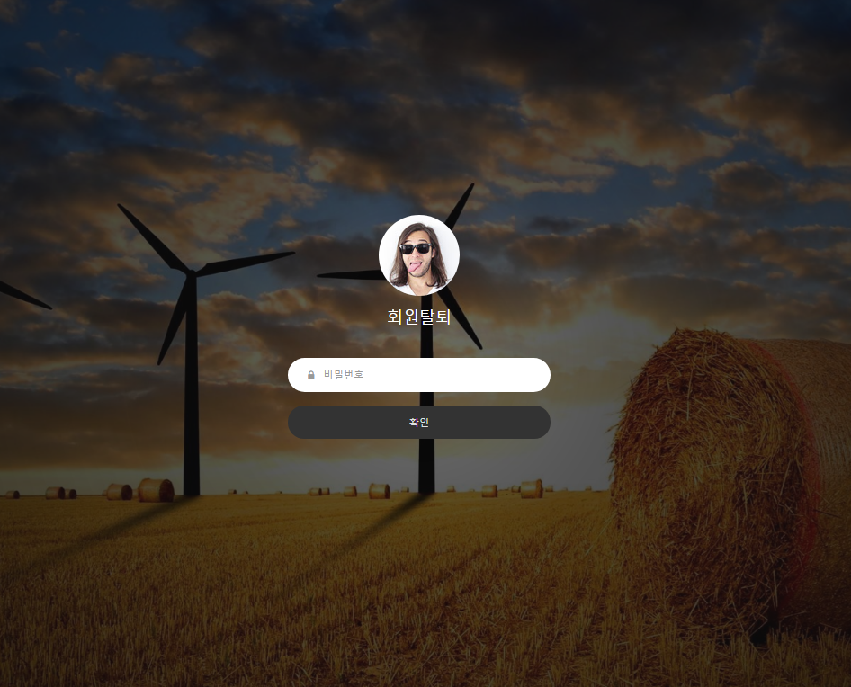
3
화면 및 기능구현 (회원탈퇴)

Slide 24
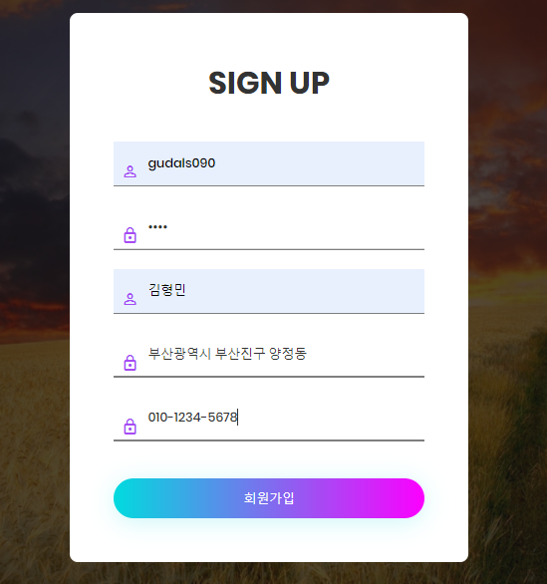
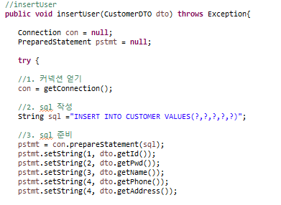
3
회원가입 기능

Slide 25
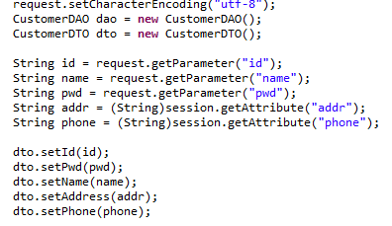
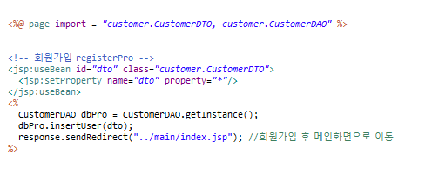
3
회원가입 기능

Slide 26
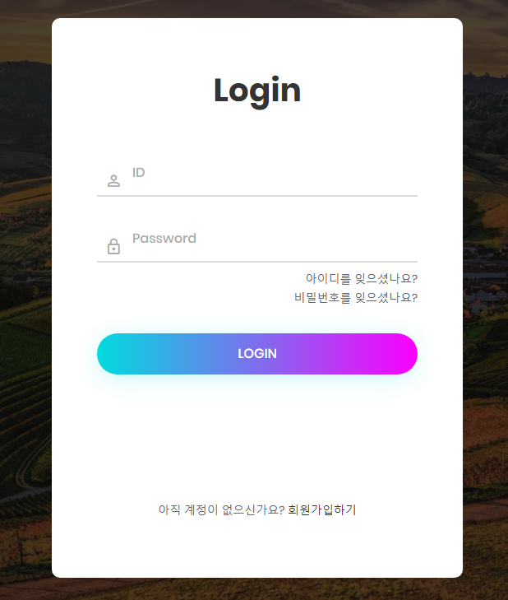
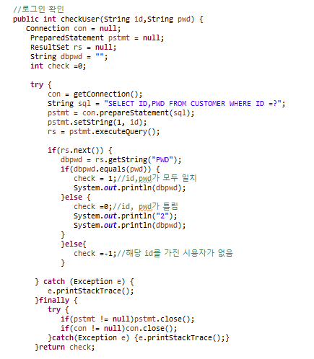
3
로그인 기능

Slide 27
3
마이페이지(회원수정)
팝업 화면으로 마이페이지 화면 띄우고 회원정보 수정

Slide 28
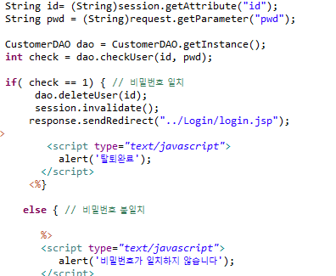
3
마이페이지(회원탈퇴)
현재 세션의 ID와 일치하는 비밀번호 검사

Slide 29
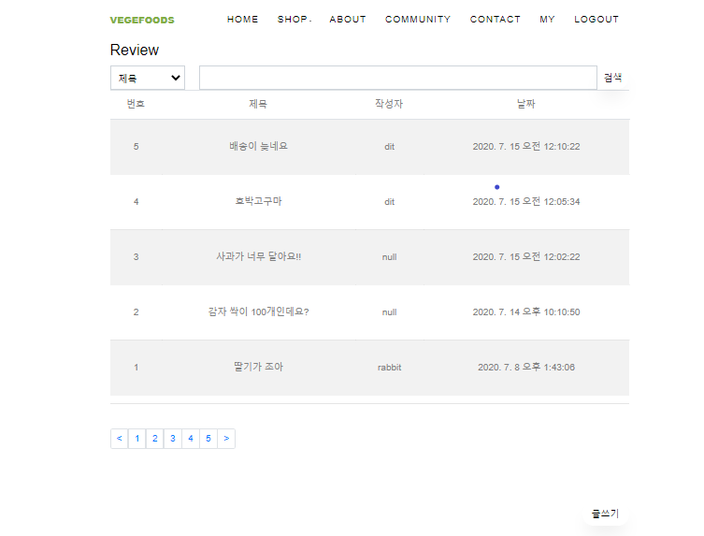
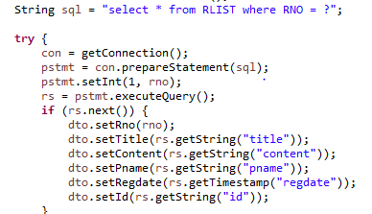
3
리뷰 목록 기능
한 행 Click

Slide 30
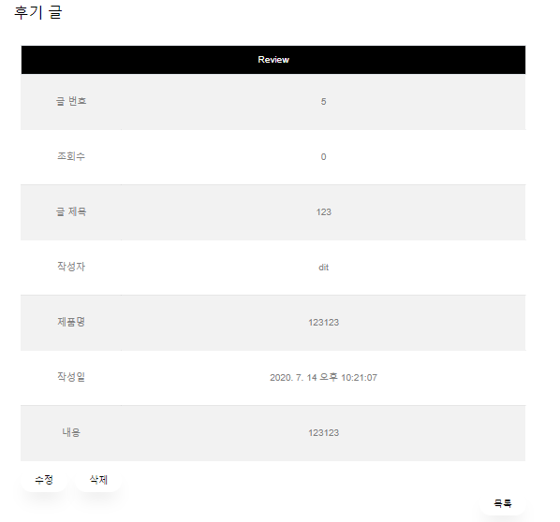
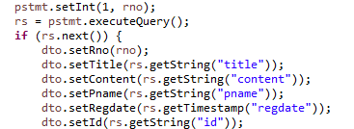
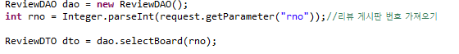
3
리뷰 글 상세 기능
리뷰게시판 번호를 가져와서 상세보기 가능

Slide 31
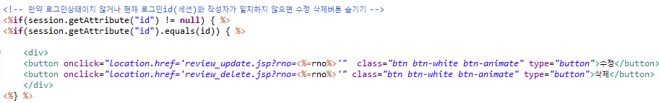
3
리뷰 글 상세 기능
회원ID와 세션의 아이디가 일치해야만 수정, 삭제 가능

Slide 32
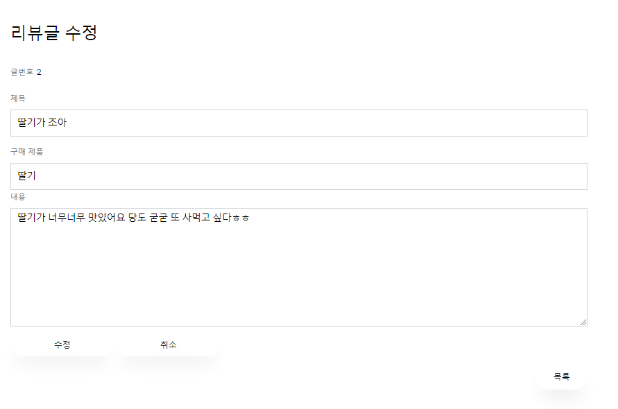
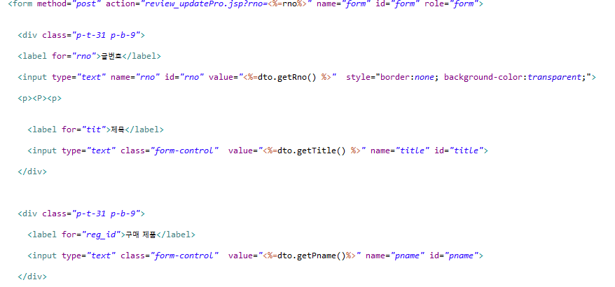
3
리뷰 글 수정 기능
전에 작성했던 리뷰 글을 불러와서 수정

Slide 33
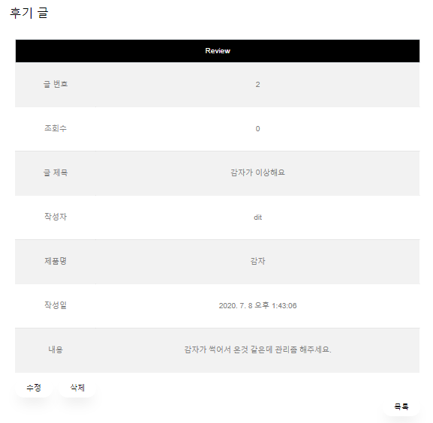
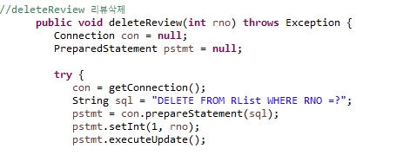
3
게시판 삭제

Slide 34
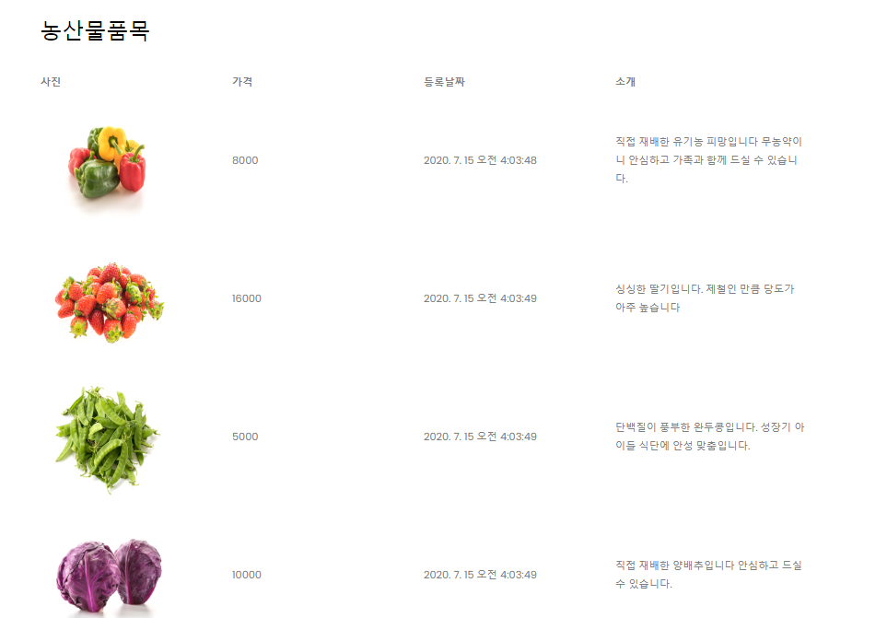
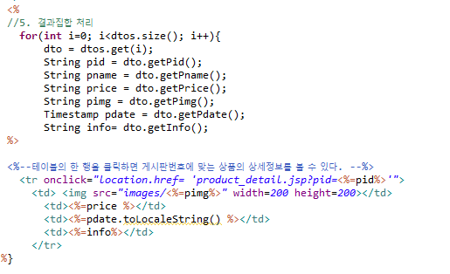
3
상품 목록 기능

Slide 35
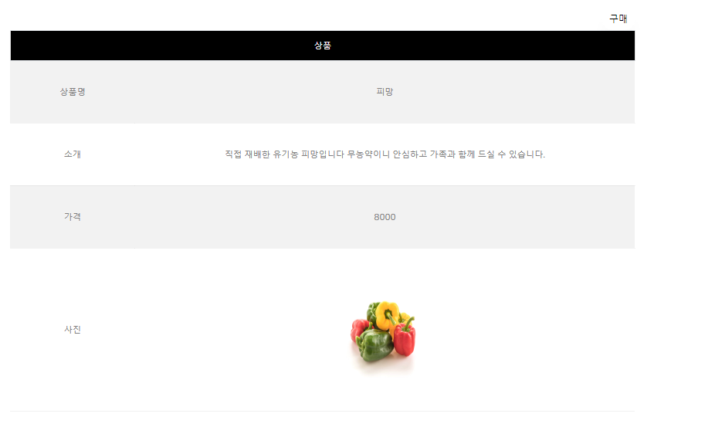

3
상품 상세 & 주문 기능

Slide 36


3
문의 작성 (파일 업로드)
파일 선택

Slide 37


3
문의사항 상세 (파일 다운로드)
파일 다운로드 가능
Click

Slide 38

3
구현 영상

Slide 39

04
소감

Slide 40
4
소감
설재혁 : 코로나 19 때문에 수업과 팀 프로젝트 진행에도 많은 어려움이 있었다고 생각합니다. 이번 Server Side Programming 이라는 교과목을 통해 JSP와 BootStrap에 대해 알게되었고, 몰랐던 것을 찾고, 팀원들과 얘기하면서 알게 되어 서로 도움이 되었다고 생각되어 매우 뿌듯하다고 생각됩니다. 팀장으로써, 많이 부족하였겠지만 믿고 따라준 팀원들에게 매우 고맙다고 생각합니다.
김형민 : 프로젝트 내에서 팀 단위로 분할하여 진행했던 만큼 소통이라는 것에 대해서 더 큰 중요성을 느꼈고, 실력이 부족하여 잘 따라가지 못하였지만 이끌어준 팀원들에게 감사합니다. 그리고 JSP와 데이터베이스 등 많은 프로그램을 쓰면서 제가 가지고 있던 지식보다 한층 더 쌓을수 있었던 계기가 되어 다음 번에는 더 알고자 노력을 해야겠다고 느꼈습니다.
백선영 : 코로나 때문에 모르는 사람들과 조가 되어 프로젝트를 할 생각에 막막했지만, 시간이 지날수록 편하게 같이 공부하려고 노력했던 것 같습니다.
부트스트랩이나 JSP에 대해 몰랐던 것을 찾고 알아가면서 모르는 것에 대한 두려움이 조금씩 없어져서 뿌듯했고 더 열심히 해야겠다는 생각 이 들었습니다. 같이 프로젝트를 준비하는 동안 실력이 부족해 팀원들에게 많은 도움이 되지 못해서 미안했고 많이 고마웠습니다.
유승현 : 이번 프로젝트가 제일 힘들었는데, 그래도 마무리는 된 것 같습니다. 제 실력이 부족해서 제대로 못 만든게 아쉬움이 남습니다. 다음엔 기회가 된다면 공부를 좀 더 해서 제대로 된 웹 사이트를 만들어보고 싶습니다.

Slide 41
4
출처
김은옥, 은노기의 JSP 웹 프로그래밍 입문, 삼양미디어, 2015년
고경희, Do it! HTML5+CSS3 웹 표준의 정석, 이지스퍼블리싱, 2017년
Google (https://www.google.com)
W3School(https://www.w3schools.com/)
Youtube (https://www.youtube.com/)

Slide 42

감사합니다!

